Slide 1

ㅅ
Website Project
Portfolio
2022. 12. 02 ~ 2022. 12. 15
Geun young Kim

Slide 2
LE LABO Website Project
Contents
01
주제 선정
02
페르소나
03
기획 및 설계
04
구현
05
평가
주제 선정
브랜드 컨셉 조사
페르소나
웹 디자인 컨셉
컬러/폰트
와이어 프레임
프로토타입
메인 화면
서브 화면
평가

Slide 3
LE LABO Website Project
Project Timeline
2
메인 화면 제작 시작
레이아웃 구성
자료조사, 수집
페르소나
5
6
7
8
9
메인 구조 제작
내용 생성
구성 자료 수집
메인 화면 제작
Sec1, Sec2, Sec3
메인 화면 제작
Sec4, Sec5
메인 화면 제작
Sec6, Sec7, Sec8
메인 화면 제작
메뉴버튼
미디어 쿼리
12
13
14
15
서브 화면 제작 시작
SUB 2, 3
서브 화면 제작
SUB 4, 5 완성
SUB 7, 8 내용 구성
미디어 쿼리
서브 화면 제작
슬라이드 화면 구현
미디어 쿼리
서브 화면 제작
슬라이드 화면 구현
미디어 쿼리
점검

Slide 4
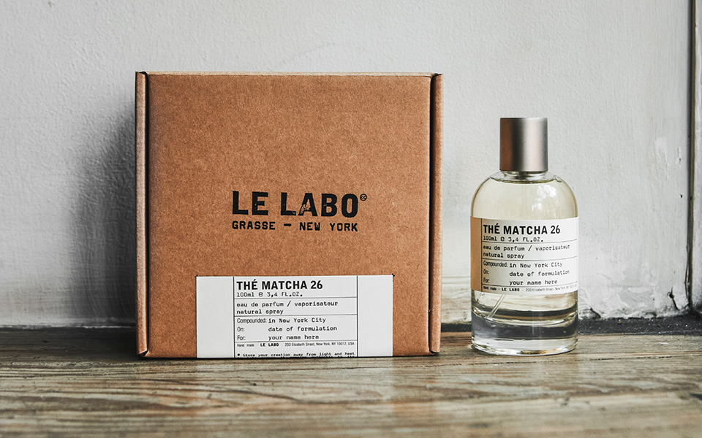
LE LABO Website Project
01. 주제 선정
1) 주제 선정
향수 브랜드 ‘르 라보’
2006년 프랑스 출신의 두 창립자 에디 로시와
파브리스 페노가 뉴욕 놀리타에서 시작한 니치 향수
브랜드이다. 브랜드 명은 프랑스어로 ‘실험실’이라는
단어를 그대로 따온 이름으로 조향사의 연구실에서
일어나는 다양한 일에서 영감을 얻어 만든 컬트 향수
브랜드 명이다.

Slide 5
LE LABO Website Project
01. 주제 선정
2) 브랜드 컨셉 조사
젠더리스
친환경
동물 실험 반대
시티
익스클루시브*
장인정신
라벨링
서비스
* 전 세계 도시에서 영감을 받아 탄생한 향수. 각 나라에서만 구입이 가능하다.

Slide 6
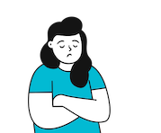
LE LABO Website Project
02. 페르소나
키워드
#털털한 #중성적인 #모던의
동기부여
◆ 라이프 스타일
파랑은 평소 ‘여성용’ 이라는 타이틀이 붙은 향수들은 취향이 아니라고 생각했다. 그러나 ‘남성용’ 향수들이 본인에게 맞는 것 또한 아니었다. 그래서 본인은 향수와는 잘 맞지 않는다고 생각했는데, 우연히 친구가 뿌린 향수의 향을 맡고 기분이 좋아졌고 친구가 뿌린 향수가 ‘중성적’인 이라는 키워드를 가진 향수임을 알게 되었다.
◆ 목표
향수에 최근에 관심이 생김. 향에 대한 설명이 많았으면 함.
모던하고 심플한 향수병 선호.
성별에 관계없이 누구에게나 뿌릴 수 있는 향수를 찾고 있음.
자극
무서움
성취
성장
개인 특성
“중성적인 느낌의
향수가 없을까?”
내향적
외향적
이름 : 김 파랑
나이 : 29
성별 : 여성
직업 : 회사원
가족 : 부모님, 조모
사는 곳 : 경기도
성격 : 털털함
수동적
활동적
분석적
창의적
계획적
즉흥적

Slide 7
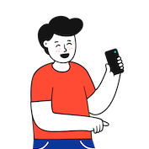
LE LABO Website Project
02. 페르소나
키워드
#선물 #패키지 #향에_대한_설명 #이름_각인_서비스
동기부여
◆ 라이프 스타일
박 철호는 향수에 관심이 많은 사람이었다. 르 라보라는 향수를 구매한 적은 없지만 익히 들어왔기 때문에 익숙한 브랜드였다. 최근 친구의 생일이 다가와 친구에게 생일 선물로 르 라보 향수를 구매해 주기로 하였다. 철호는 집 근처에 있는 르 라보 매장에 방문하기 전 향수들이 어떤 향을 가지고 있는지 대략적으로 파악하기 위해 웹사이트를 방문하게 되었다.
◆ 목표
패키지 포장이 되어있었으면 한다(선물용)
향에 대한 설명이 필요하다.
깔끔하고 친환경적인 패키지를 원한다.
이름 각인 서비스를 받고 싶다.
르 라보 매장에 방문 예정이다.
자극
무서움
성취
성장
개인 특성
“친구 생일에 선물해 줄 만한 향수가 없을까?”
내향적
외향적
이름 : 박 철호
나이 : 23
성별 : 남성
직업 : 대학생
가족 : 부모님, 형
사는 곳 : 전라북도
성격 : 밝고 활달함
수동적
활동적
분석적
창의적
계획적
즉흥적

Slide 8

LE LABO Website Project
02. 페르소나
키워드
#브랜드_조사 #기자 #자료조사 #동물복지 #친환경
동기부여
◆ 라이프 스타일
김 세정은 기자이다. 최근 향수에 대한 칼럼을 쓰려고 하는데, 동물 실험을 하지 않으면서 친환경적인 이미지를 가진 향수 브랜드 르 라보에 관심을 가지게 되었다. 세정은 르 라보에 인터뷰 요청을 하였고, 인터뷰 날이 다가오기 전 르 라보의 회사에 대한 지식을 얻음과 동시에 회사에서 판매하는 제품들에 대한 사전 정보를 얻고 이를 바탕으로 회사에 질문할 것들을 만들기 위해 웹 사이트를 방문하게 되었다.
◆ 목표
향수에 대한 지식이 있다.
최근 동물 복지나 친환경에 관심을 가지기 시작했다.
르 라보라는 브랜드에 호감이 있다.
자극
무서움
성취
성장
개인 특성
“이 브랜드는
어떤 브랜드일까?”
내향적
외향적
이름 : 김 세정
나이 : 32
성별 : 여성
직업 : 기자
가족 : 부모님, 여동생
사는 곳 : 서울
성격 : 차분함, 꼼꼼함
수동적
활동적
분석적
창의적
계획적
즉흥적

Slide 9
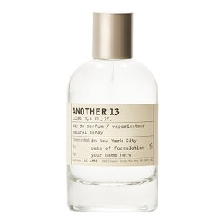
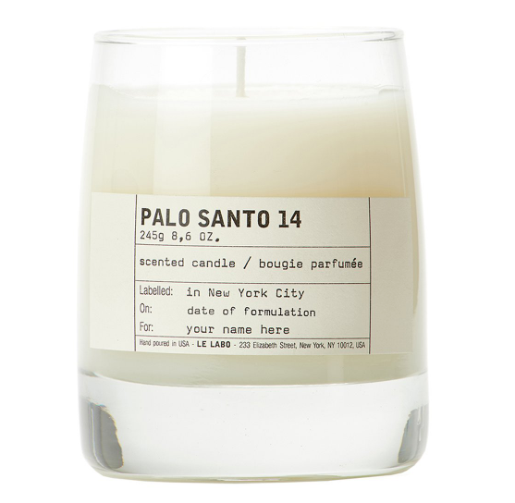
LE LABO Website Project
03. 기획 및 설계
1) 웹 디자인 컨셉
르 라보 제품 겉면에 부착된 스티커의 형태에서
모티브를 따오게 되었다.
르 라보는 노트의 줄무늬같은 모양의 디자인이 특징이다.
르 라보의 향수는 이름을 san-serif로, 밑의 설명을
serif로 사용하였다. 이에 착안하여 홈페이지의 제목의
폰트는 san-serif, 본문은 serif를 사용하게 되었다.

Slide 10
LE LABO Website Project
03. 기획 및 설계
2) 컬러, 폰트
컬러
폰트
Secular One
Arial
Roboto Slab
리디바탕
Text
hr
Background
R68 + G68 + B68
C0 + M0 + Y0 + K73
#444444
R102 + G102 + B102
C0 + M0 + Y0 + K60
#666666
R255 + G255 + B255
C0 + M0 + Y0 + K0
#ffffff

Slide 11
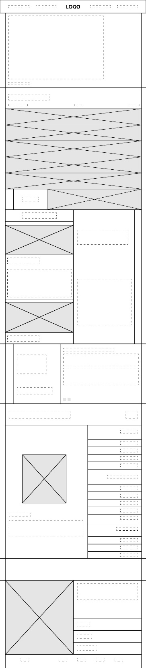
LE LABO Website Project
03. 기획 및 설계
3) 와이어 프레임 – 메인 화면

Slide 12
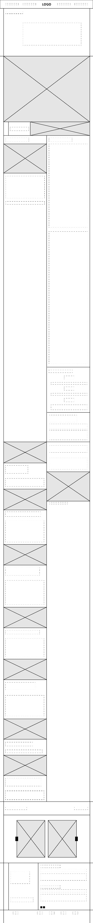
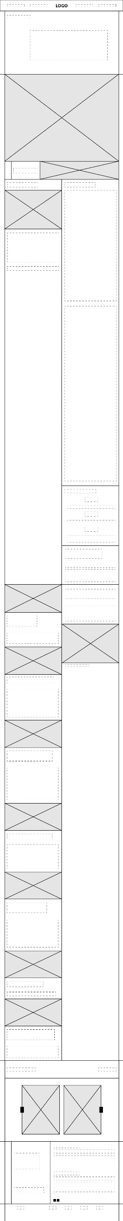
LE LABO Website Project
03. 기획 및 설계
3) 와이어 프레임 – 서브 화면

Slide 13
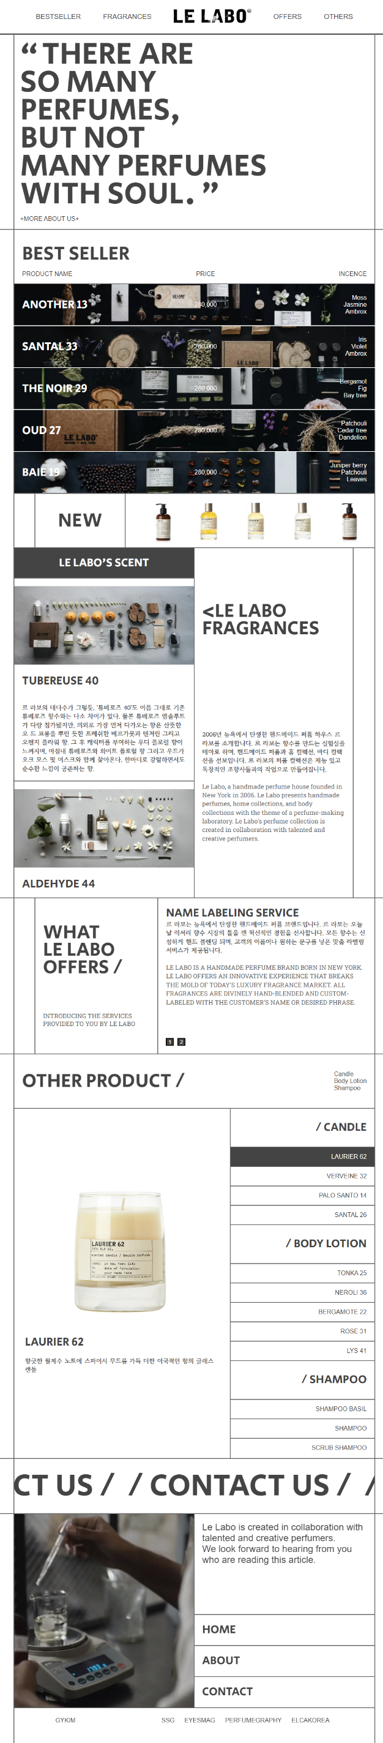
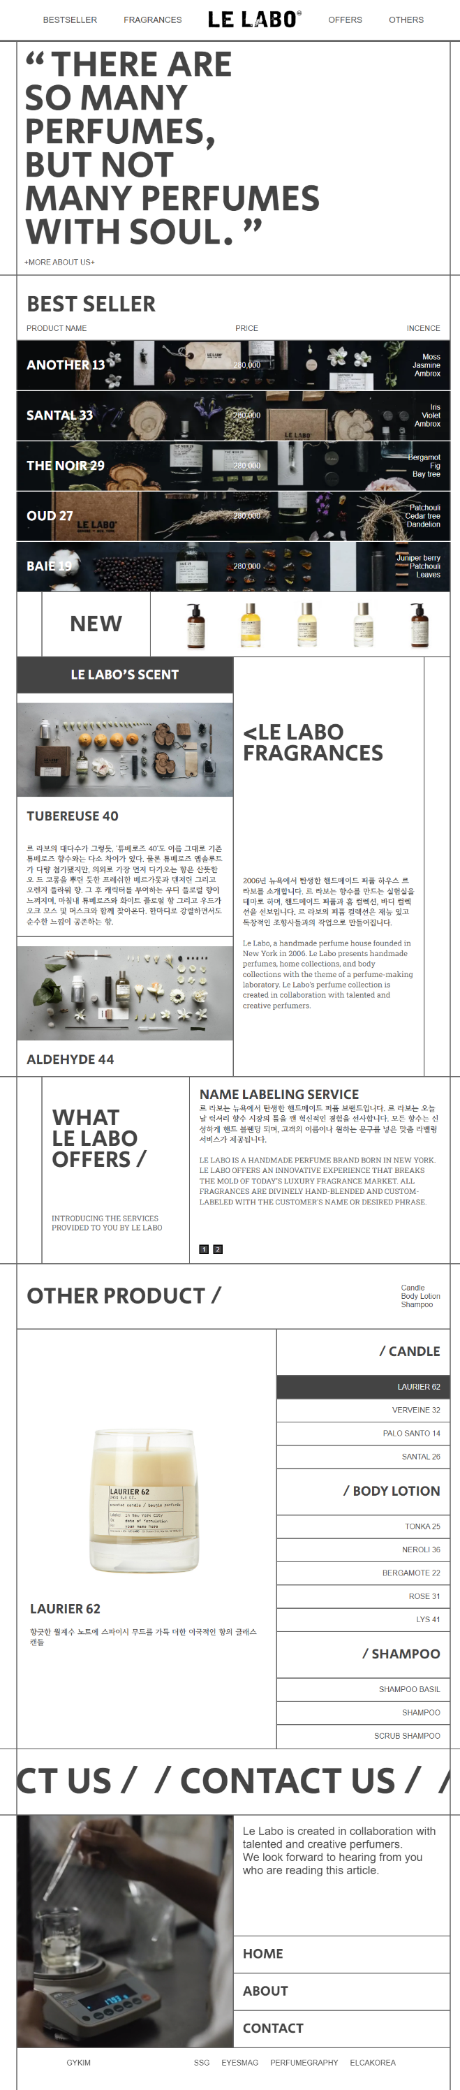
LE LABO Website Project
03. 기획 및 설계
4) 프로토타입 - 메인 화면

Slide 14
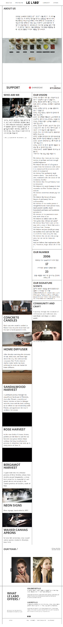
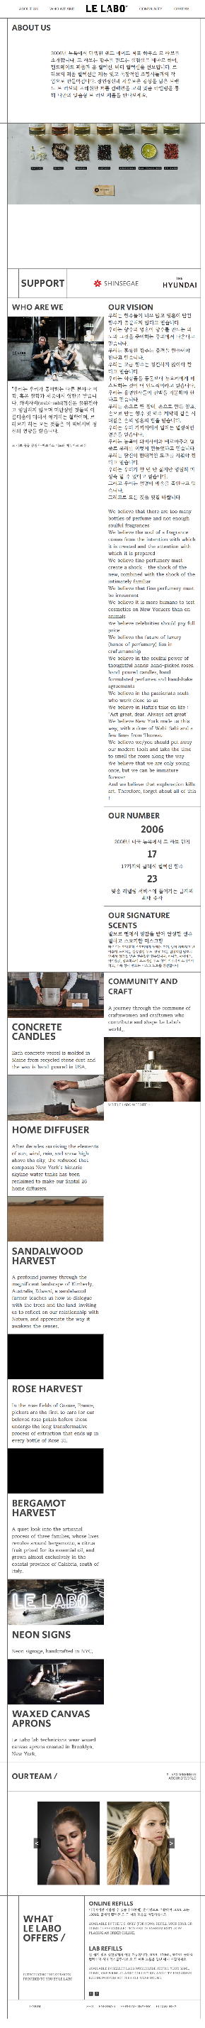
LE LABO Website Project
03. 기획 및 설계
4) 프로토타입 - 서브 화면

Slide 15
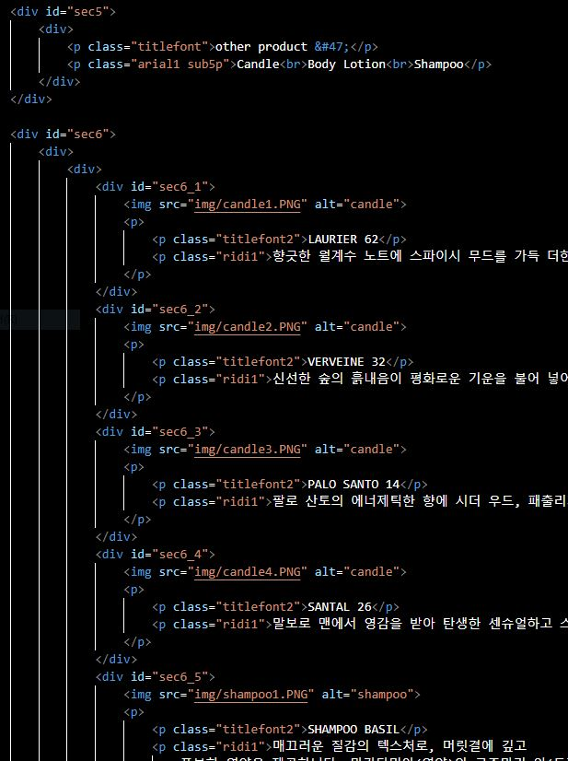
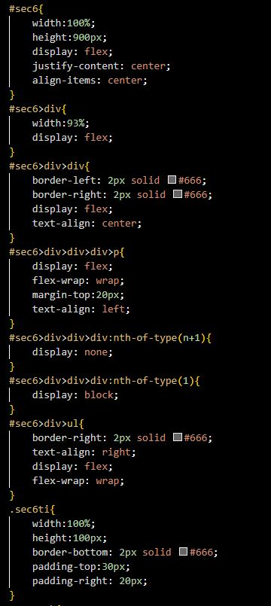
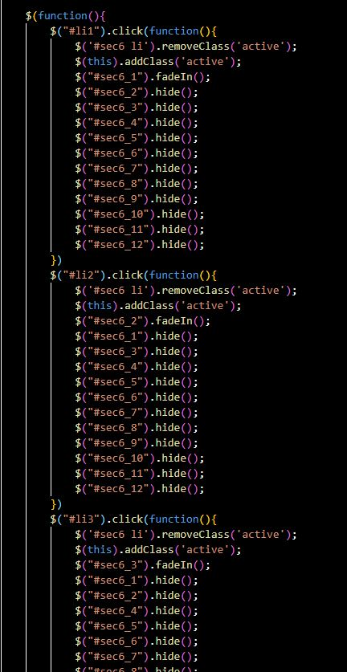
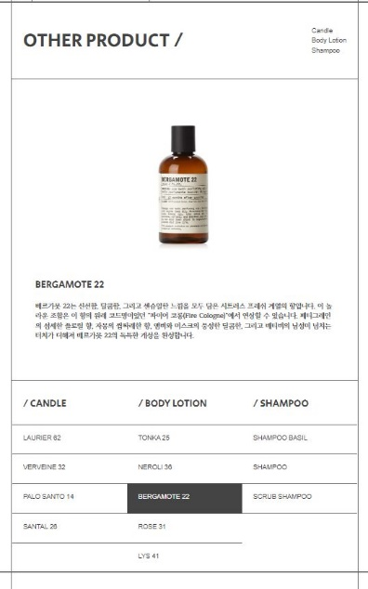
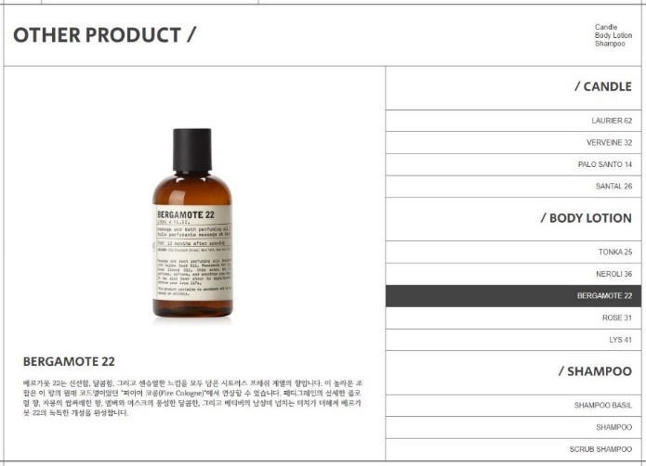
LE LABO Website Project
* 미디어 쿼리 적용
04. 구현
1) 메인 화면
◀ 구현 화면
(미디어)
▲ HTML 245~401
▲ CSS
282~344
* 482~527/552~576/601~625
▲ JavaScript
13~206
◀ 구현 화면(웹)

Slide 16
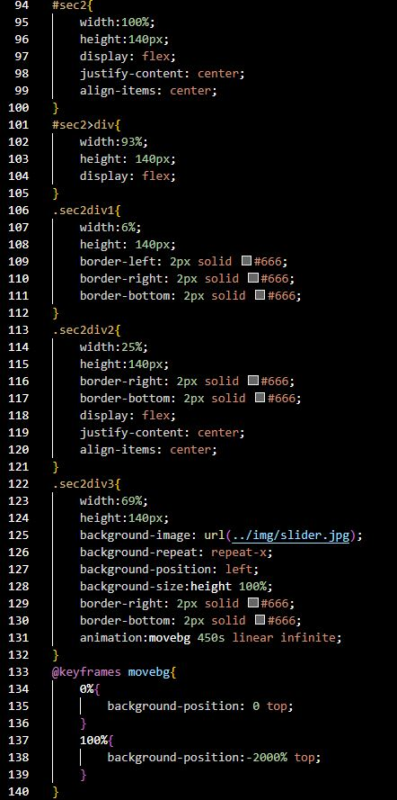
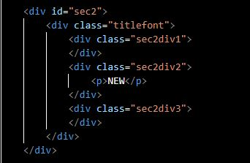
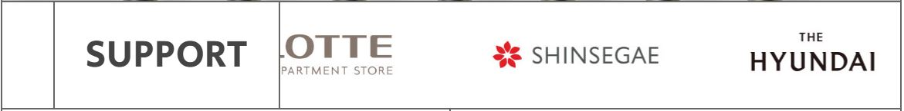
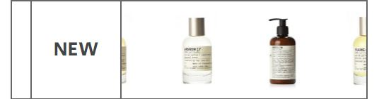
LE LABO Website Project
04. 구현
1) 메인 화면
▼ 서브 화면도 동일한 방법으로 구현함
▲ 구현 화면(웹)
▲ HTML 91~101
▲ CSS
94~140

Slide 17
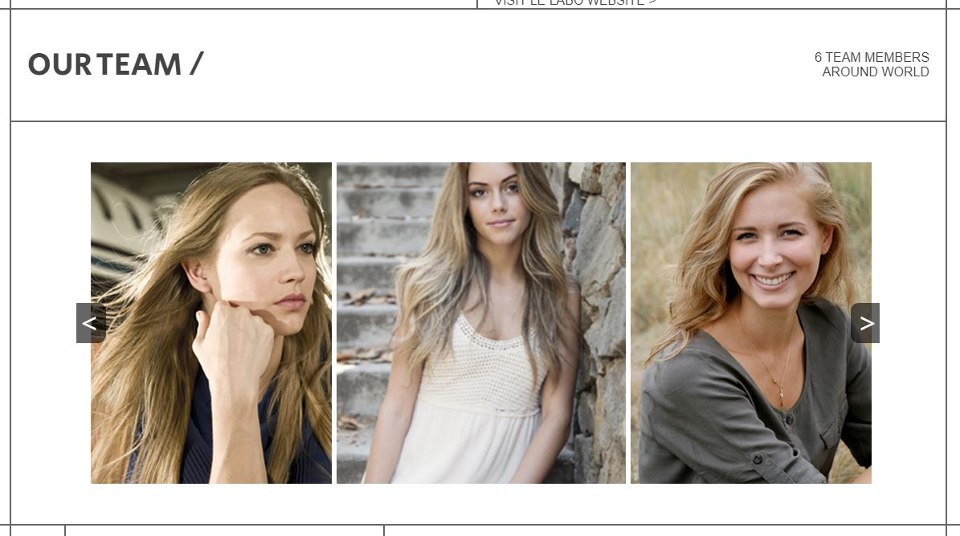
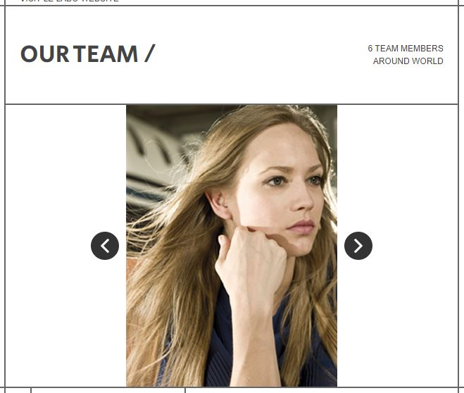
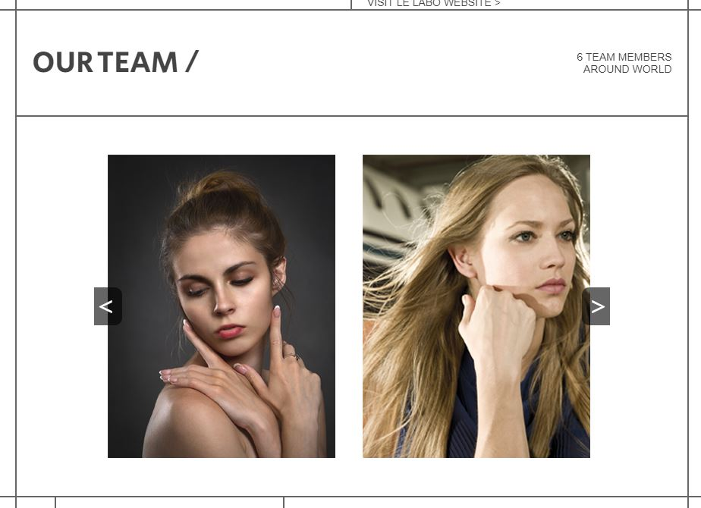
LE LABO Website Project
04. 구현
2) 서브 화면
▼ 구현 화면(모바일)
구현 화면(웹) ▶

Slide 18
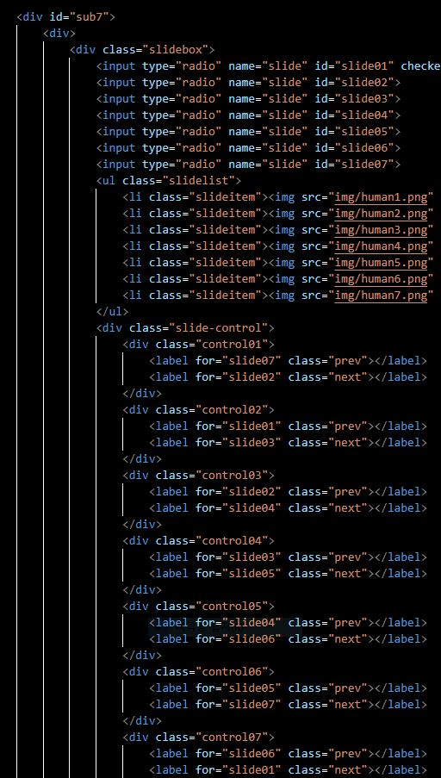
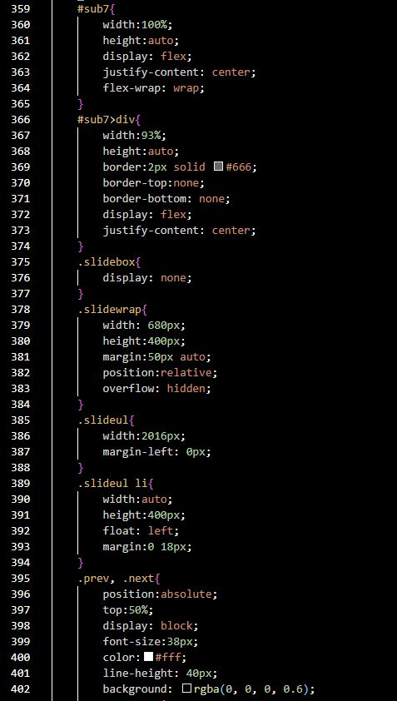
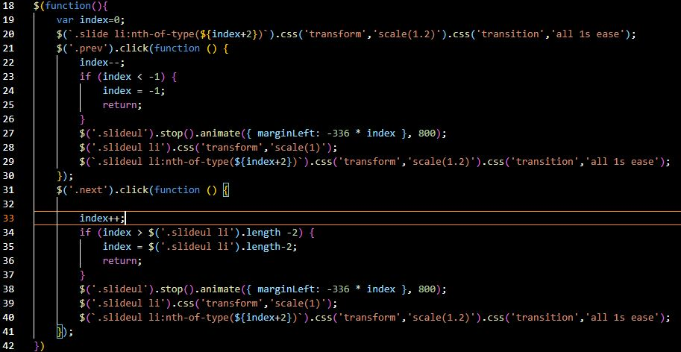
LE LABO Website Project
04. 구현
* 미디어 쿼리 적용
2) 서브 화면
▲ HTML 214~277
▲ CSS
*250~323/359~415
▲ JavaScript
18~42

Slide 19
LE LABO Website Project
05. 평가
반응형 웹을 만드는 법을 배우고 나서 처음 만들어보는 웹사이트였습니다. 제가 정한 주제(르 라보 향수)와 레이아웃 디자인이 잘 어울리는 웹 사이트여서 즐겁게 제작했습니다. 반응형 웹을 작업하고 나서 컴퓨터와 핸드폰에서 작업물을 볼 때 신기하고 뿌듯했습니다.
이번 웹사이트는 텍스트와 라인으로 디자인이 구성이 되어 있어서 너무 단조롭지 않도록 버튼의 효과나 사진을 넣는 등의 변화를 주려고 노력했습니다.

Slide 20
ㅅ
Thank you
Main Page >
https://geunyoungkim1998.github.io/project_2/

